Slide 1
VODA
Vytvořila: Kristina Thielová

Slide 2
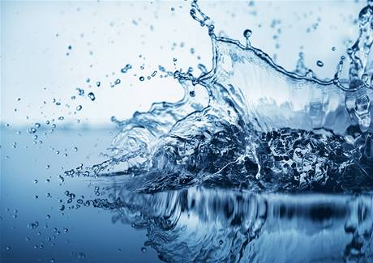
Osnova
1) Obecně něco o vodě
2) Potoky dnes, potoky kdysi
3) Jak opravdu je voda důležitá pro člověka, či jiné organismy?
4) Koloběh vody
5) Znečištění vody, jak k tomu dochází?
6) Pitný režim
7) Voda ve vesmíru? Fakt či blábol?
8) Voda jako palivo
9) Složení vody
10) Využití vody
11) Zdroje
12) Na závěr vzkaz od naší společnosti
13) Poděkování

Slide 3
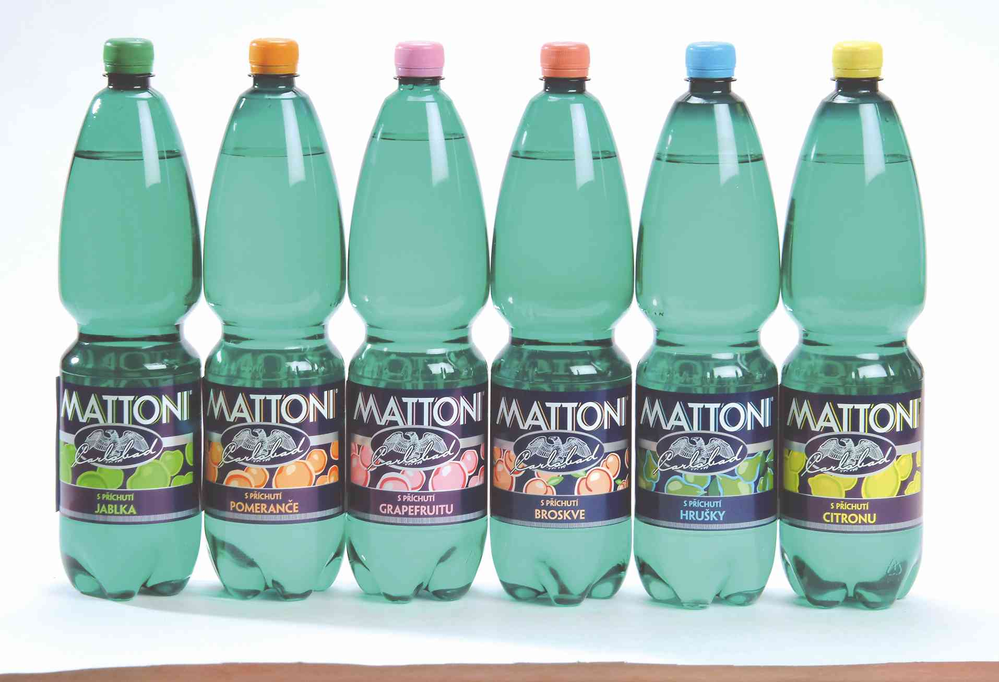
Obecně něco o vodě
Voda, jakož to taková je hrozně důležitá!
Jak pro člověka, či jiné organismy.
V dnešní době se nachází v mnoha provedeních.
Minerální vody co pijeme jsou neperlivé, perlivé či jemně perlivé, jak je libo.
A také s různými příchutěmi.
A co taková voda v potocích? Není to jako dřív, potoky jsou více znečištěné a míň se na ně dbá.
Voda má označení H2O.

Slide 4
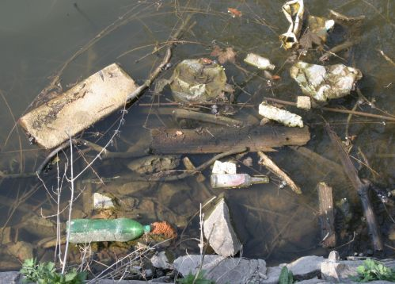
Potoky kdysi
Potoky dnes

Slide 5
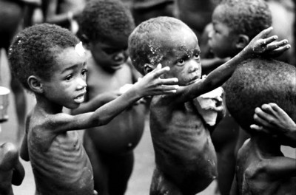
Jak opravdu je voda důležitá pro člověka, či jiné organismy?
Jak už sem psala voda je pro nás opravdu HODNĚ důležitá!
Někteří si to ani neuvědomujeme, plýtváme s ní, ale na druhé polokouli v Africe nemají ani kapku vody!
Tak jak pro člověka, je voda důležitá i pro jiné organismy jako jsou živočichové a rostliny.
Bez rostlin by jsme na světě nebyli ani my.

Slide 6
Koloběh vody
Jak vidíme na obrázku voda se vypaří, vznikne mrak a vzniknou srážky.

Slide 7
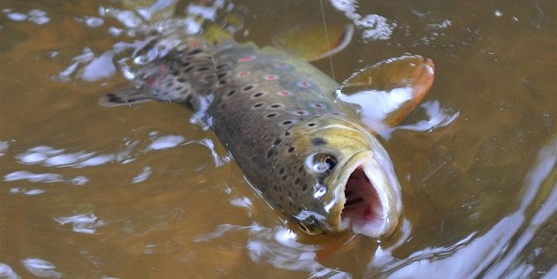
Znečištění vody, jak k tomu dochází?
K znečištění vody dochází tak, že si jí plno lidí neváží, a ani neví jak je voda důležitá.
Hází do potoku odpadky, do mají v ruce, nebo jiné věci.
Vypouští se do potoků splašky a jiné.

Slide 8
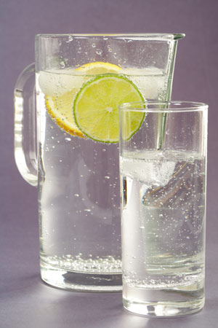
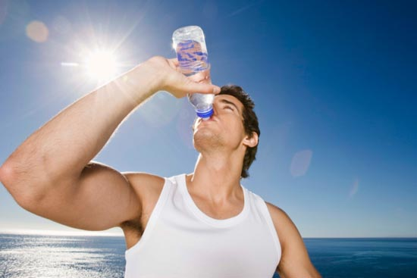
Pitný režim
Pitný režim je pro nás neskutečně důležitý, stejně jako voda.
Každý průměrný člověk by měl za den vypít 2-3 litry tekutin.
Když budeme pít málo může dojít k dehydrataci.

Slide 9
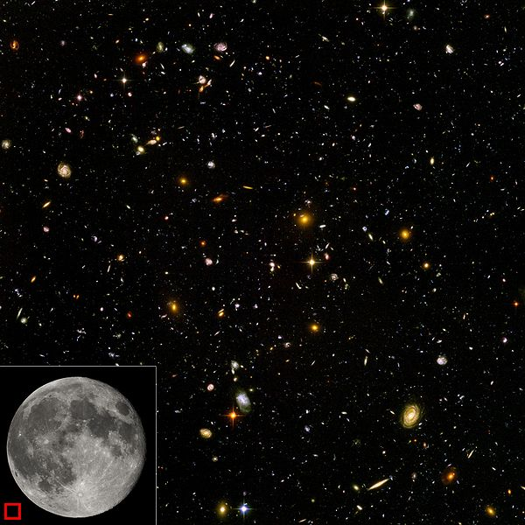
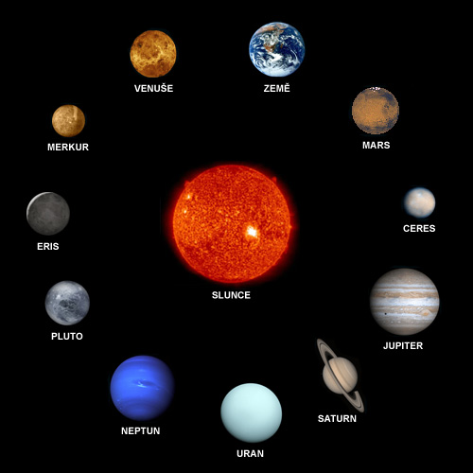
Voda ve vesmíru? Fakt či blábol?
Voda ve vesmíru je pouze na planetě Zemi, nikde jinde zatím nebyla prokázaná.
A na jiných planetách? O tomhle tématu můžeme pouze diskutovat.
Jsou k tomuto tématu různé mýty.
Někteří astronomové se domnívají, že ve vesmíru je voda, ale i život někteří, že jde pouze o mýty.
Je, ale faktem, že se do v budoucnosti možná dozvíme.

Slide 10
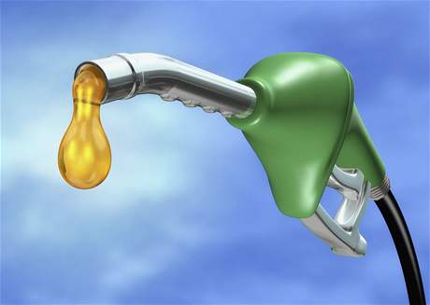
Voda jako palivo
V dnešní době se jako palivo používá benzín, nafta a plyn.
Tak jako u předchozího slajdu se můžeme opět domnívat pokud se v budoucnu bude používat voda, místo benzínu, nafty a plynu.

Slide 11
Složení vody

Slide 12
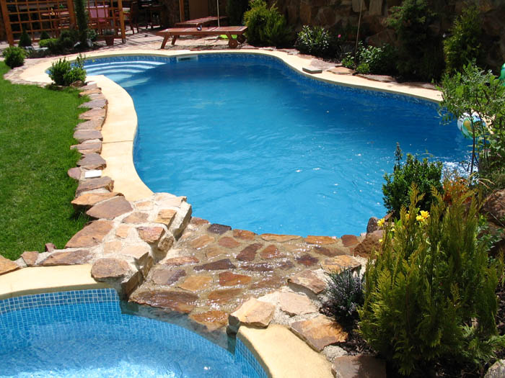
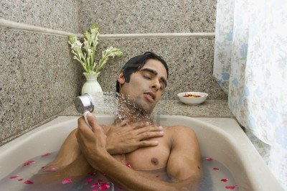
Využití vody
Koupaliště
Osprchování
Zavlažování
A mnoho dalších..

Slide 13
Zdroje
www.google.com
A moje hlava☺

Slide 14
Na závěr vzkaz od naší společnosti
Šetřte, neplýtvejte a zbytečně neznečišťujte vodu a okolí.

Slide 15
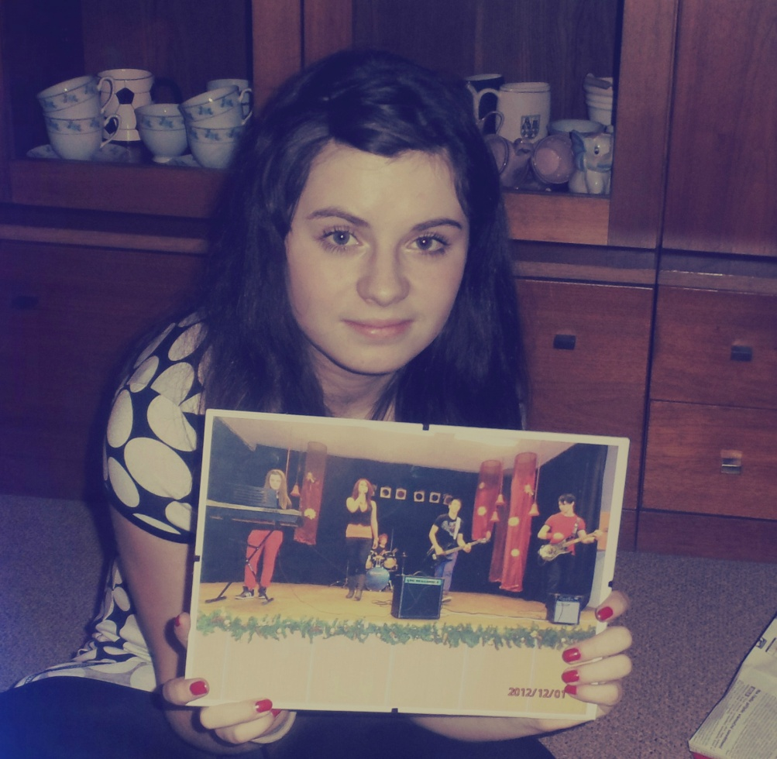
Poděkování
Moc děkuji za shlédnutí mé prezentace a doufám, že se Vám líbila☺
Kristina Thielová

